Slide 1

FTRA 310 Initiation à la recherche documentaire et terminologique
Formation documentaire
Éthel Gamache
Bibliothécaire
ethel.gamache@concordia.ca

Slide 2
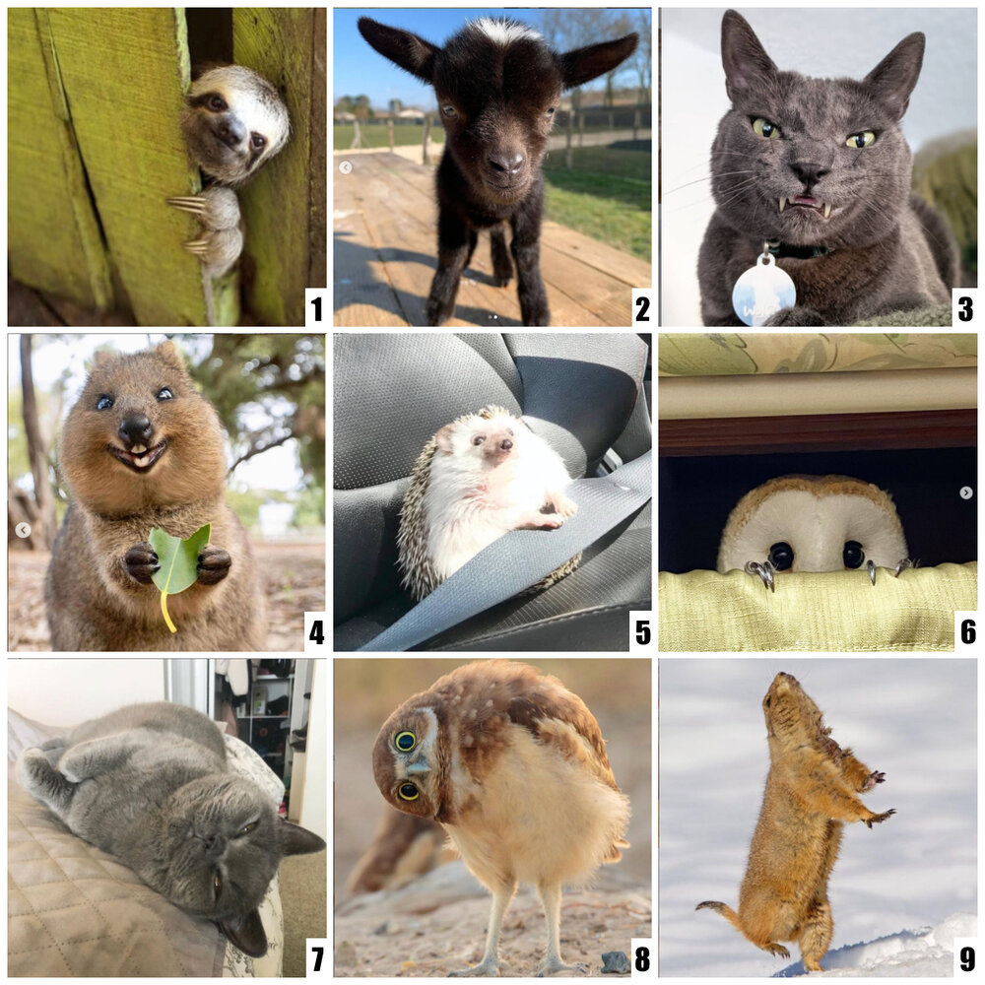
Comment vous sentez-vous cet après-midi, sur une échelle de ces animaux?
Notes:
https://app.sli.do/event/8uJHTQLy78yjCyb9mVnwL5/embed/polls/53691651-de30-4967-9e5d-edf96943e42b

Slide 3
Plan
Site web de la bibliothèque
Dictionnaires, encyclopédies et autres ouvrages de référence
Stratégies de recherche et l’outil de recherche documentaire Sofia
  Exercice A
Dictionnaires terminologiques
Lexiques et autres ressources en ligne
Périodiques et bases de données
  Exercice B

Slide 4
Site web de la bibliothèque

Slide 5
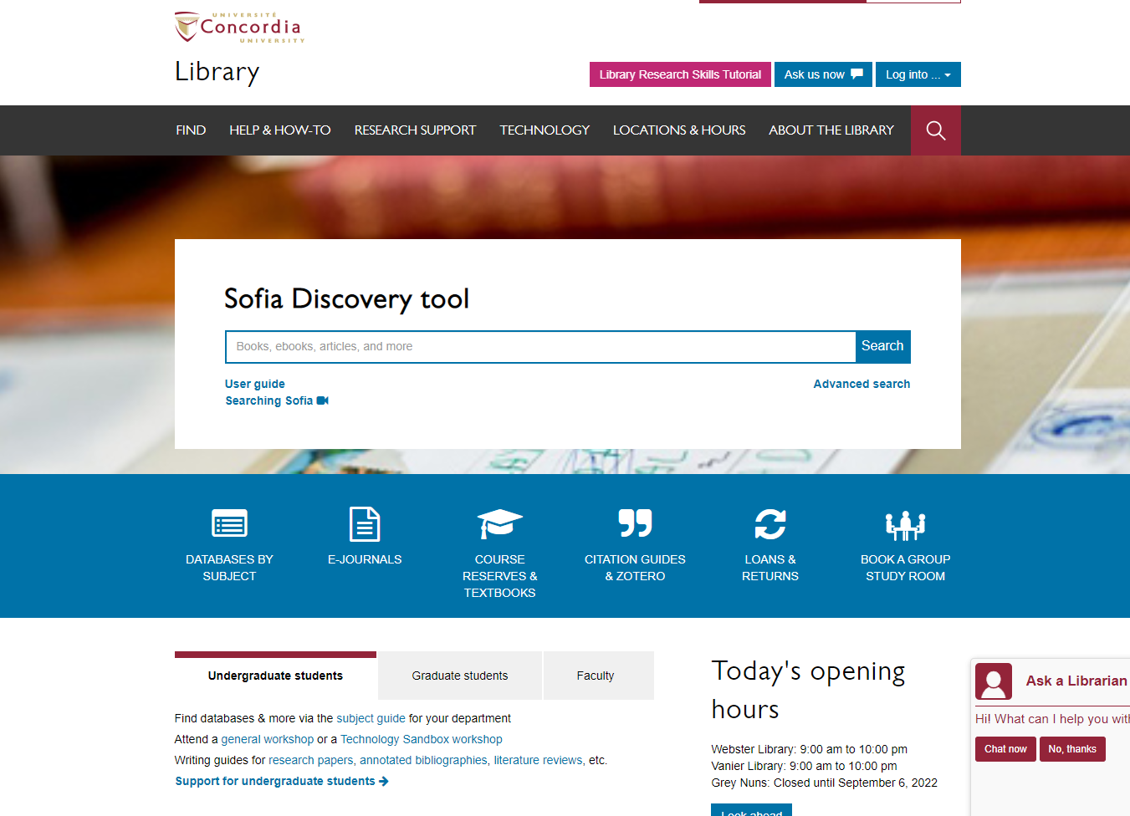
Site web de la bibliothèque

Slide 6
Dictionnaires, encyclopédies et autres ouvrages de référence

Slide 7
Dictionnaires et encyclopédies
Dictionnaires en ligne
  Petit Robert de la langue française (français)
  Oxford English Dictionary (anglais)
  Lexibase Intranet (dictionnaire multilingue)
Dictionnaires imprimés à la bibliothèque (dans la collection de la référence)
  Dictionnaires français: sous la cote PC
  Dictionnaires anglais: sous la cote PE
Encyclopédies

Slide 8
Autres ouvrages de référence
Ouvrages de référence
  Oxford Reference Online Premium
  Canadian Oxford Dictionary
  Gale Virtual Reference Library
Manuels (handbooks, textbooks)
  Très utiles pour les domaines techniques
  Les chercher avec des mots-clés dans Sofia
Normes (Standards, patents & trademarks)

Slide 9
Stratégies de recherche et l’outil de recherche Sofia

Slide 10
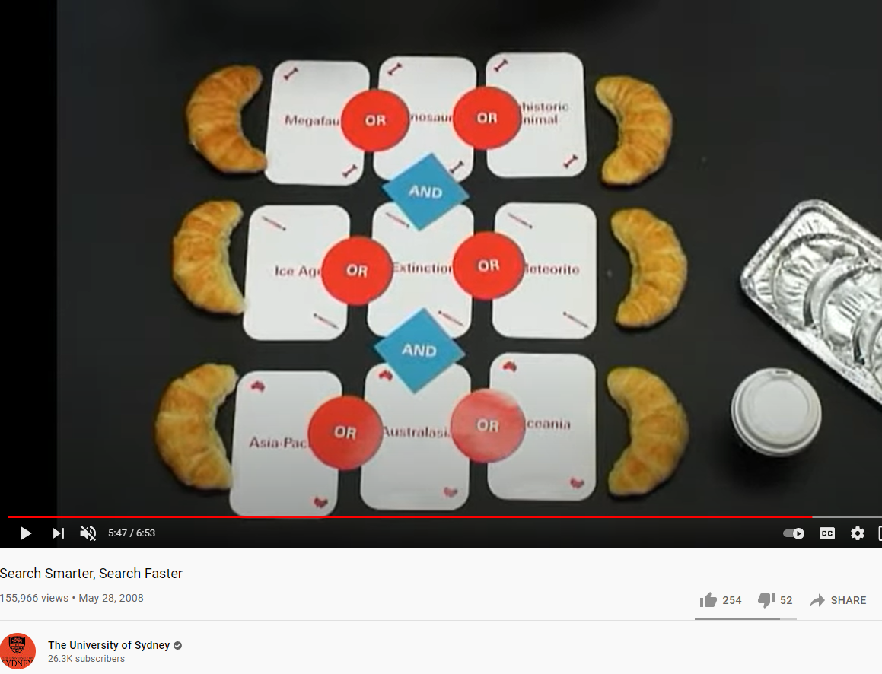
Retour sur la vidéo Search Smarter, Search Faster
University of Sydney Library. [The University of Sydney]. (2008). Search Smarter, Search Faster [Video]. YouTube. URL: https://youtu.be/jZJXprBaxwM

Slide 11
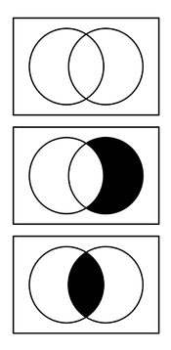
Opérateurs de recherche
OU / OR
NOT / SAUF
ET / AND
pour les synonymes
pour exclure une expression de recherche
pour trouver une union

Slide 12
Autres opérateurs de recherche
  Recherche d’occurrences exactes (phrase searching):
  Guillemets anglais: " "
  Exemple: "littérature québécoise", "service desk"
  Troncature: * La troncature repère les termes possédant la même racine, soit les lettres précédant l’astérisque.
  Exemple: relig* intercepte religion, religions, religare, religious, religieux, religieuse

Slide 13
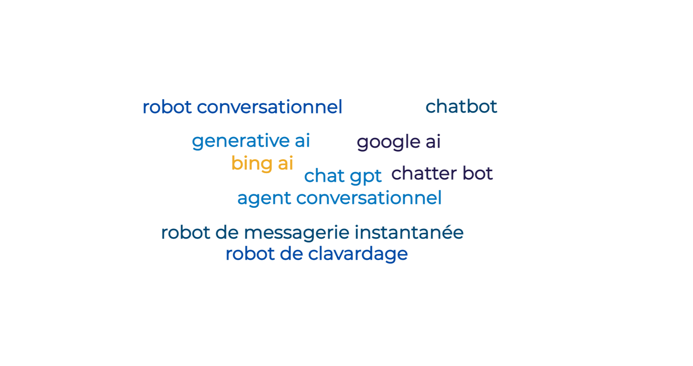
Synonymes
Notes:
agent conversationnel pijamas pyjamas pajamas sleepwear jaquette vêtements de nuit nuisette
robot conversationnel
robot de messagerie instantanée
robot de messagerie
robot de clavardage
chatbot
chatterbot
chatter bot
generative AI
Chat GPT
Bing AI
Google AI

Slide 14
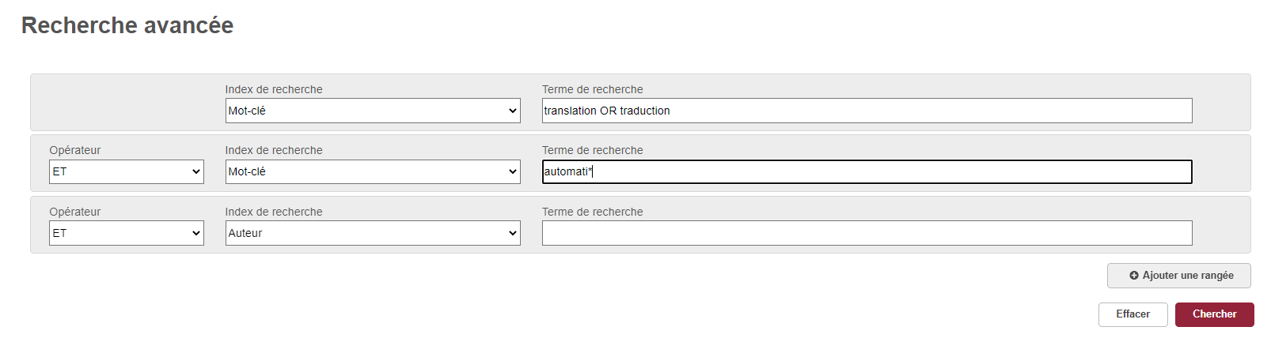
Outil de découverte Sofia
Afin d’être reconnus comme tels par Sofia, les opérateurs booléens doivent être saisis en lettres MAJUSCULES, en français ou en anglais.
Notes:
https://concordiauniversity.on.worldcat.org/search?queryString=kw%3A%28translation+OR+traduction%29+ET+kw%3A%28automati*%29&databaseList=283%2C638&origPageViewName=pages%2Fadvanced-search-page&clusterResults=&groupVariantRecords=&expandSearch=false&translateSearch=false&queryTranslationLanguage=&lang=fr&scope=wz%3A15304

Slide 15
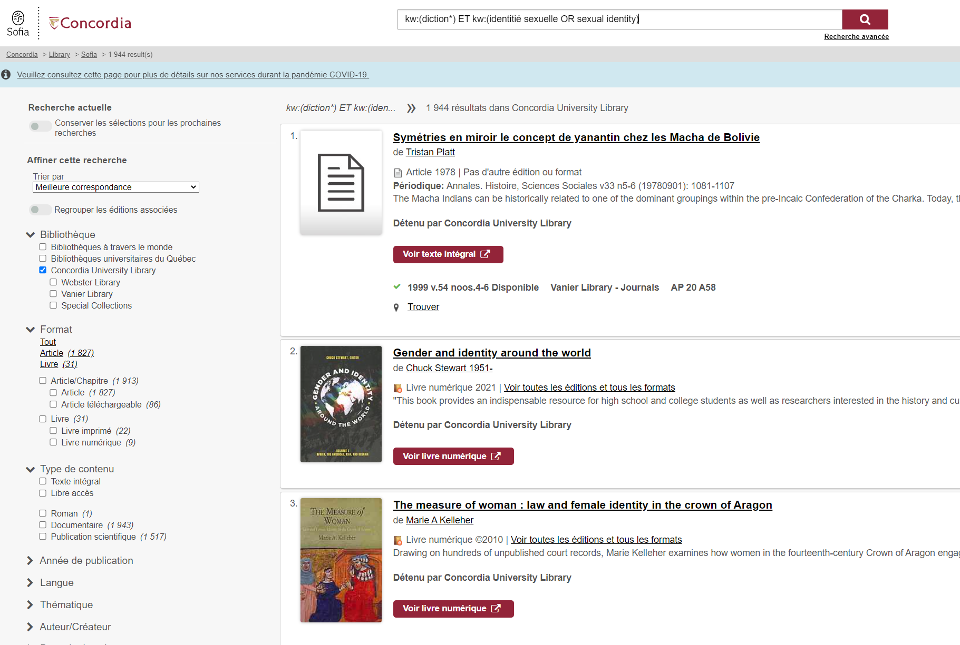
Présentation des résultats dans Sofia

Slide 16
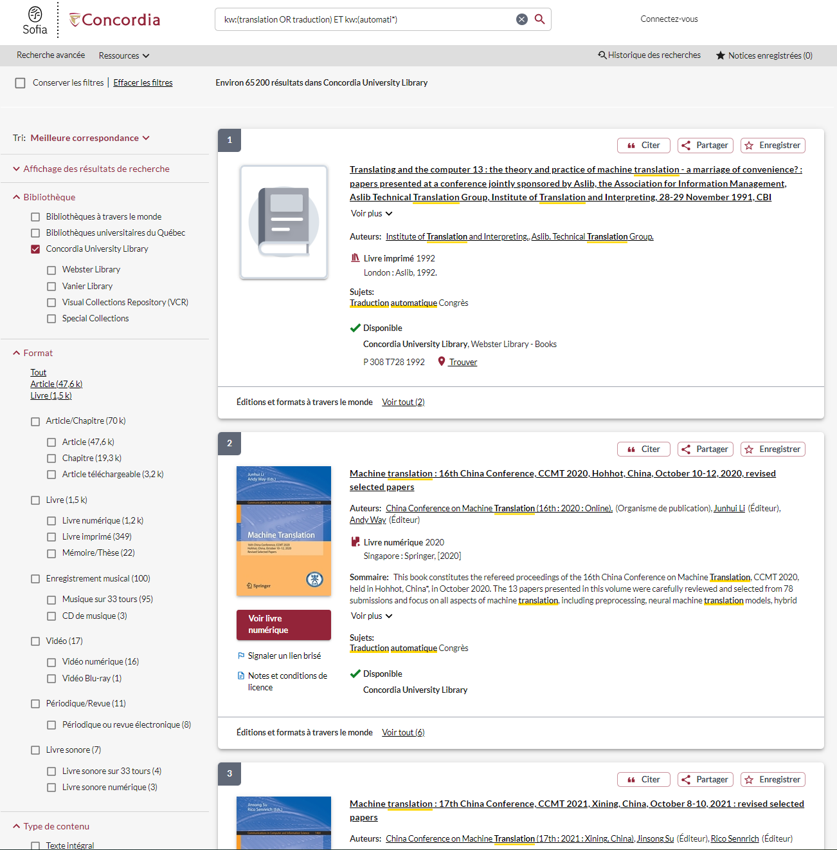
Présentation des résultats dans Sofia

Slide 17
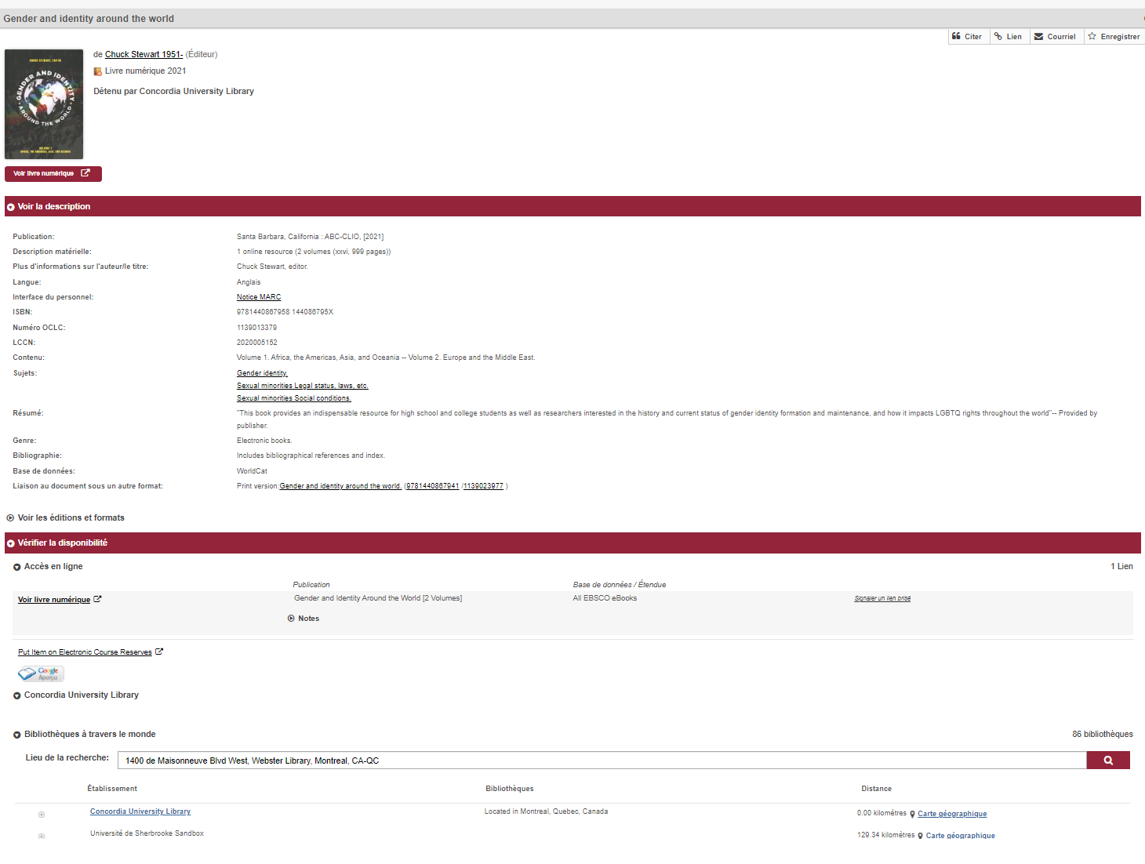

Ouvrir un résultat

Slide 18
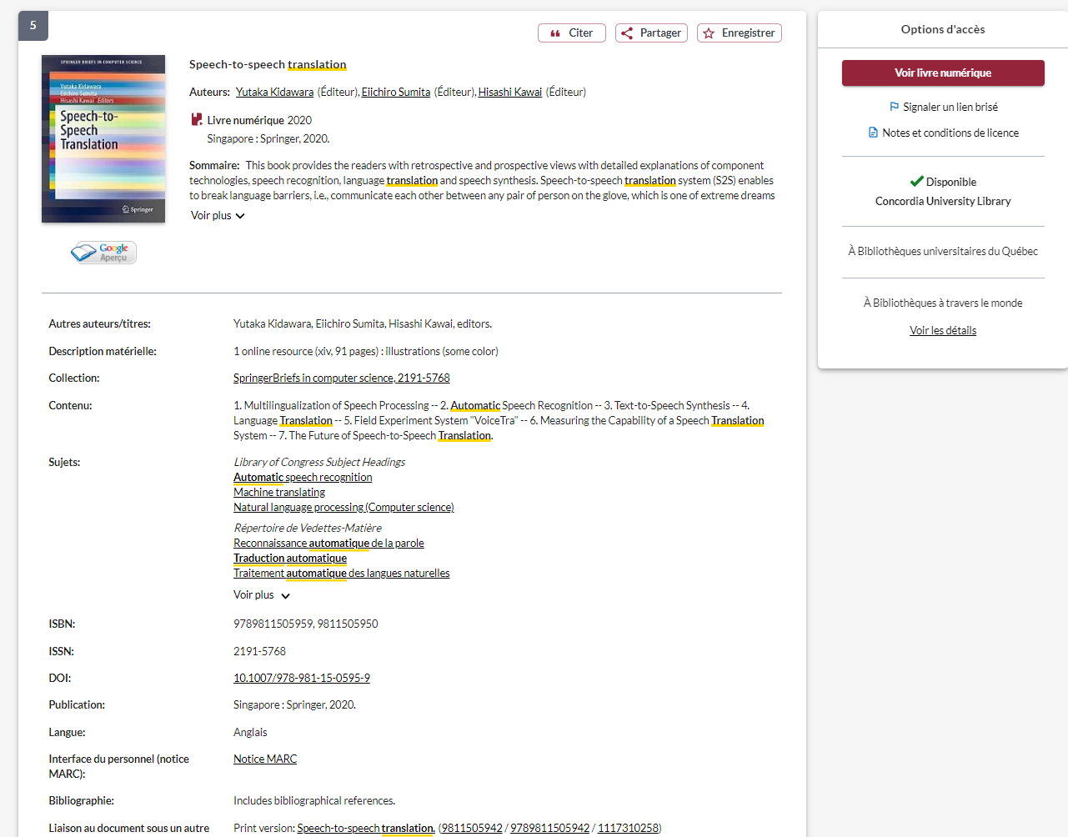
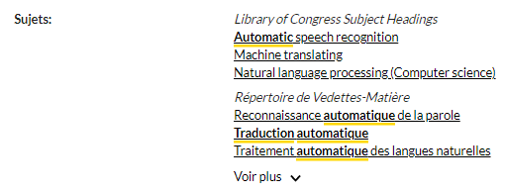
Ouvrir un résultat

Slide 19
Utiliser le prêt entre bibliothèques avec Sofia
Les demandes de PEB sont faites directement dans Sofia.
  Bouton “Request via Interlibrary Loan’’
  Depuis un formulaire vide/ non prépopulé sous ‘’Requests’’ dans ‘’My Account’’.

Slide 20
Le service article/chapter scan & deliver service
Pour un chapitre de livre ou un article de périodique de la collection imprimée des bibliothèques de Concordia. Le document est scanné et vous est envoyé par courriel. La demande est faite, puis suivie, à partir de Sofia.
Utilisez le bouton ‘’Chapter Scan’’ dans la section ‘’Access Options’’ (colonne de droite lorsque vous êtes dans une entrée de Sofia).

Slide 21
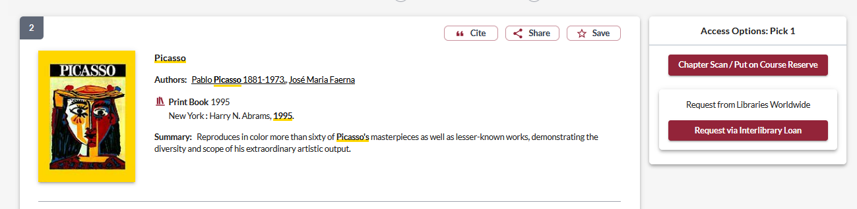
Notes:
Let's take a look first at requesting a book via libraries worldwide. If users are having trouble finding an item through Concordia Library or one of the Quebec university libraries, they can expand their search to "libraries worldwide" in Sofia.
If a user was looking to request this book, we can see that there is no "request" button through Concordia or network loans. Users will need to place an ILL request by selecting the "request via interlibrary loan" under the "access options panel". If they wanted a specific chapter scan, they would be able to select the "chapter scan" button, but we will take a look at that process later in today's presentation.

Slide 22
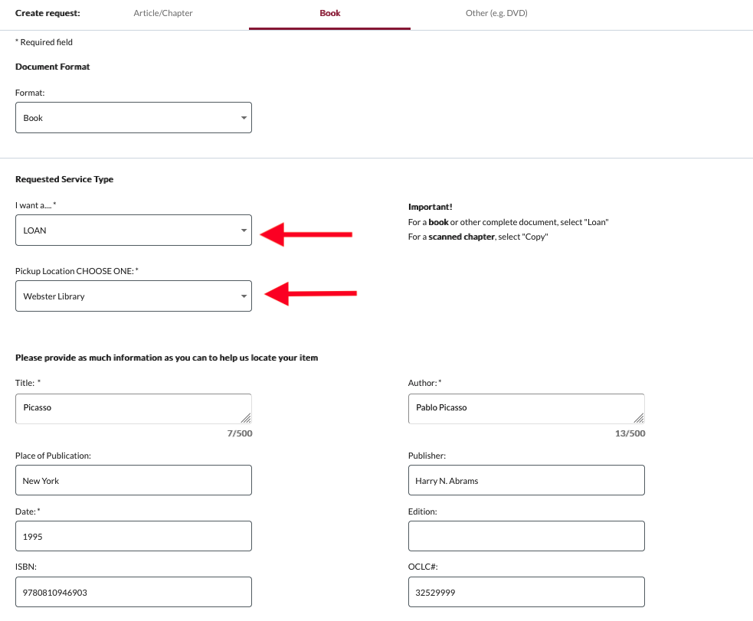
Notes:
The user will need to login to their Sofia account, and will then be brought to this form for book requests (this is a partial view of the form on the screen here). We want to encourage users to try as often as they can to find the record in Sofia, as if they place the ILL through the "request via ILL button", the request form will autofill a lot of information from the record such as ISBN, OCLC#, title, etc. Which is very helpful for staff.
The form will default to a "LOAN" service type. There is messaging to the right explaining that users should select LOAN for a complete document. For a scanned chapter they can select "copy". If by chance users wanted a chapter scan and request it in this way, it won't necessarily be a big issue as the request will still appear in Tipasa. I'll explain this in more detail when we go over article/chapter scan requests.
Be sure to specify the pickup location as Webster or Vanier. It defaults to Webster – we could not get the form to have a blank default for this field.

Slide 23
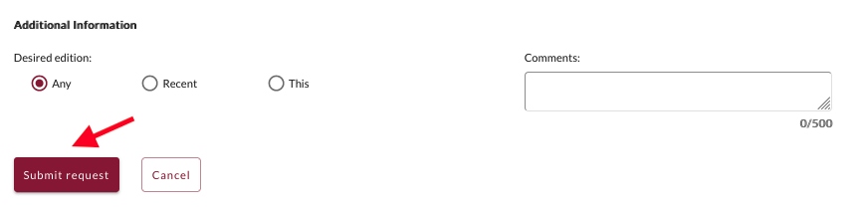
Notes:
At the bottom of the form, you will see an “additional information” section. You can add in any other information pertaining to the request and/or specify the desired edition.
Submit request.

Slide 24
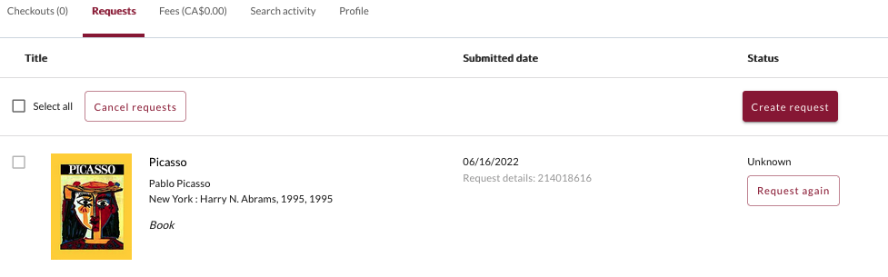
Vérifier l’état de votre requête sous l’onglet "Requests".
Notes:
The request can then be found in the requests tab, along with the status. I will show you examples later on of all the different kinds of statuses a user might see, along with how they can monitor their requests.
This "unknown" status shows up for a few moments right after placing a request, it will update quickly to a "submitted" status.

Slide 25
Vous recevrez une notification par courriel lorsque que demande de PEB est prête à être récupérée ou à être téléchargée.
Les items peuvent êtes empruntés au comptoir de circulation des bibliothèques Webster (SGW) ou Vanier (Loyola). Vous aurez choisi l’emplacement lorsque vous avez rempli le formulaire.
Les emprunts PEB ont des emprunts d’une durée de 30 jours, et sont renouvelés automatiquement 4 fois, sauf si un item est rappellé. (Un item est rappellé si quelqu’un.e d’autre en fait la demande.)

Slide 26
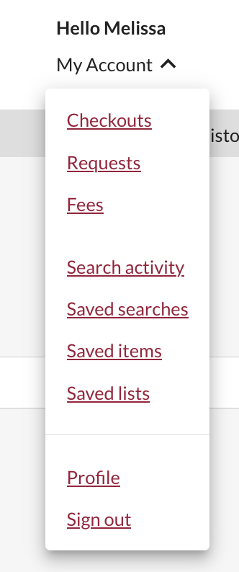
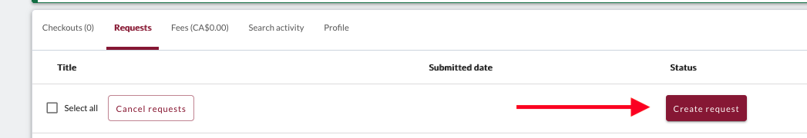
S’identifiez dans "My Account" et sélectionner "Requests".
Cliquez sur "Create request".
Notes:
Some users might have all the information on hand for their request, or simply just have a difficult time finding the record in Sofia.
Their other option for placing a book request via ILL is to fill out the blank book request form.
Users will need to sign into their My account, and go to the requests option in the drop down menu. Then click on create request

Slide 27
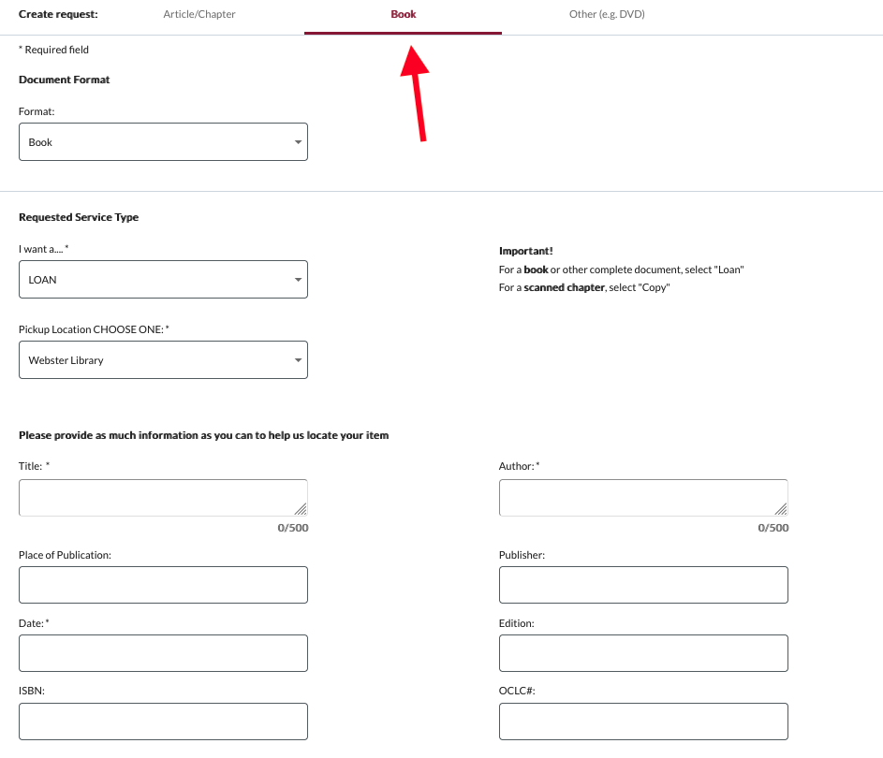
Select Webster or Vanier Library.
Notes:
Select the “Book” form. Fill out the form by providing as much detail as they can to help us locate the item. For the complete book, be sure to select “LOAN”. Select the desired pickup location.

Slide 28
Notes:
Submit the request and then the user can go to their requests tab to view all their requests.

Slide 29
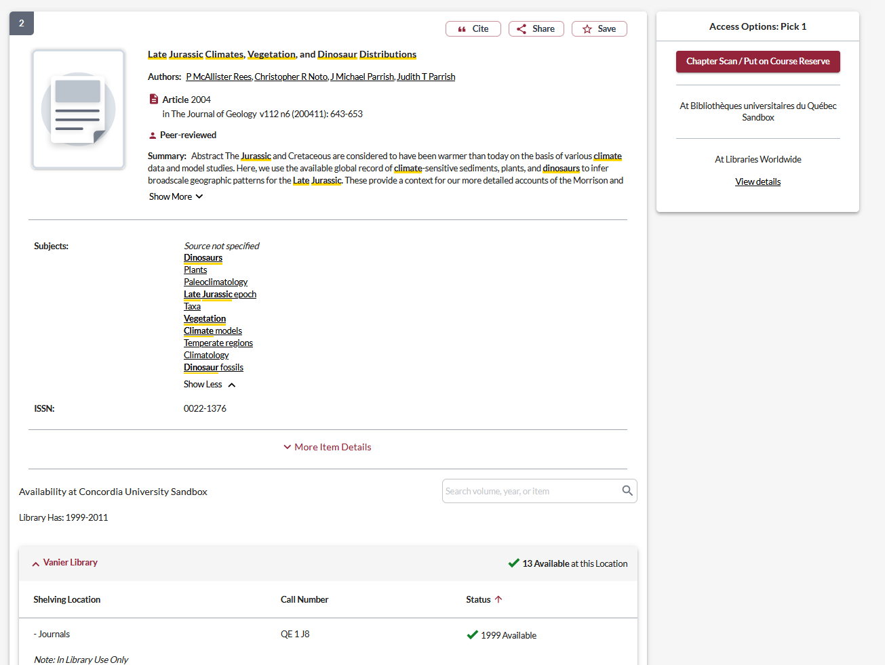
Notes:
If users need an article that is found in a print periodical (e.g. journals, magazines, newspapers and conferences) available at Concordia Library, they can use the “Chapter Scan” button to request a scan of the article.
These requests will now all be done in Sofia. The article/chapter scan & deliver page on the library website will update to reflect this information. Within the backend of Tipasa these requests will get put through a "document delivery" queue to be fulfilled.
So if the user is in need of a scan, lets say for this print article found at Vanier, they would need to click on the "chapter scan/put on reserve" button in the access options panel.

Slide 30
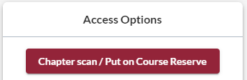

Slide 31
Exercice A
Première tâche, trouver la feuille d’exercices sur le guide de recherches en Études françaises…

Slide 32
Dictionnaires terminologiques

Slide 33
Dictionnaires terminologiques multidisciplinaires
Termium Plus
(Bureau de la traduction)
Vitrine linguistique
(Office québécois de la langue française)
Interactive Terminology for Europe (IATE)
UNTERM
(Base de données terminologiques de l’ONU)
Notes:
Vitrine sur les agents conversationnels: https://vitrinelinguistique.oqlf.gouv.qc.ca/fiche-gdt/fiche/26545036/agent-conversationnel

Slide 34
Lexiques et autres ressources en ligne

Slide 35
Lexiques et autres ressources en ligne
Lexiques et vocabulaires de l’Office québécois de la langue française.
Certains de ces ouvrages sont à la bibliothèque.
Lexiques et vocabulaires du Bureau de la traduction.
Forum terminologique et ses glossaires, de l’Université de Vaasa, Finlande
Lexiques et glossaires de l’ISIT (anciennement Institut supérieur d'interprétation et traduction, France)

Slide 36
Ressources en ligne: sites utiles
Site web du gouvernement fédéral
Autres sites gouvernementaux ou d’organisations internationales
Sites d’universités ou d’institutions de recherche ou d’enseignement
Sites spécialisés en traduction ou terminologie
Sites d’entreprises ou d’associations

Slide 37
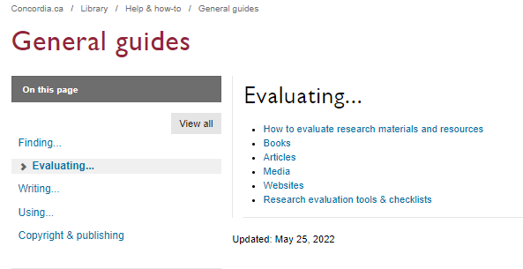
Évaluer les sources et ressources
Critères d’évaluation :
    Qui
    Quand
    Processus éditorial
    Références
    Public
    Contexte
https://library.concordia.ca/help/guides.php?guid=evaluating

Slide 38
Périodiques et bases de données

Slide 39
Journaux (newspapers)
  Bases de données
    Eureka.cc (quotidiens en français et en anglais)
    Canadian Newsstream (major dailies)
    Factiva (couverture internationale)

Slide 40
Périodiques (revues savantes et magazines)
  Érudit (Canada)
  Repère
  Academic Search Complete
  JSTOR
Explorez toutes les bases de données: https://library.concordia.ca/find/databases/

Slide 41
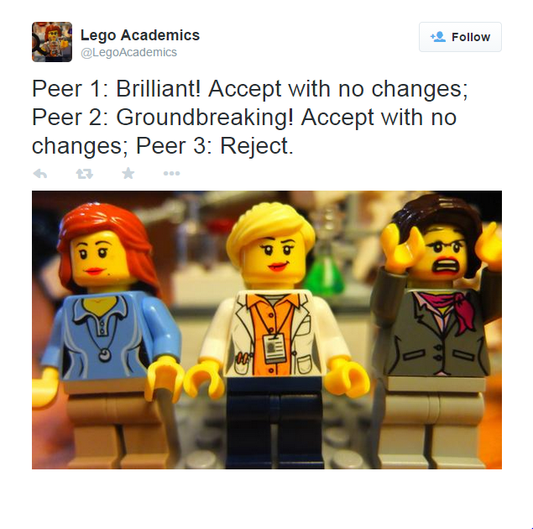
Articles de périodiques / revues savantes – le processus de révision par les pairs
Yates, D. [@LegoAcademics]. (2014, August 12). Peer 1: Brillant! Accept with no changes; Peer 2: Groundbreaking! Accept with no changes; Peer 3: Reject. [Tweet]. Twitter. https://twitter.com/LegoAcademics/status/499205005468262400/photo/1

Slide 42
Bases de données
Multidisciplinaires
  Academic Search Complete
  JSTOR
En études françaises
  CAIRN
  Persée
  Repère

Slide 43
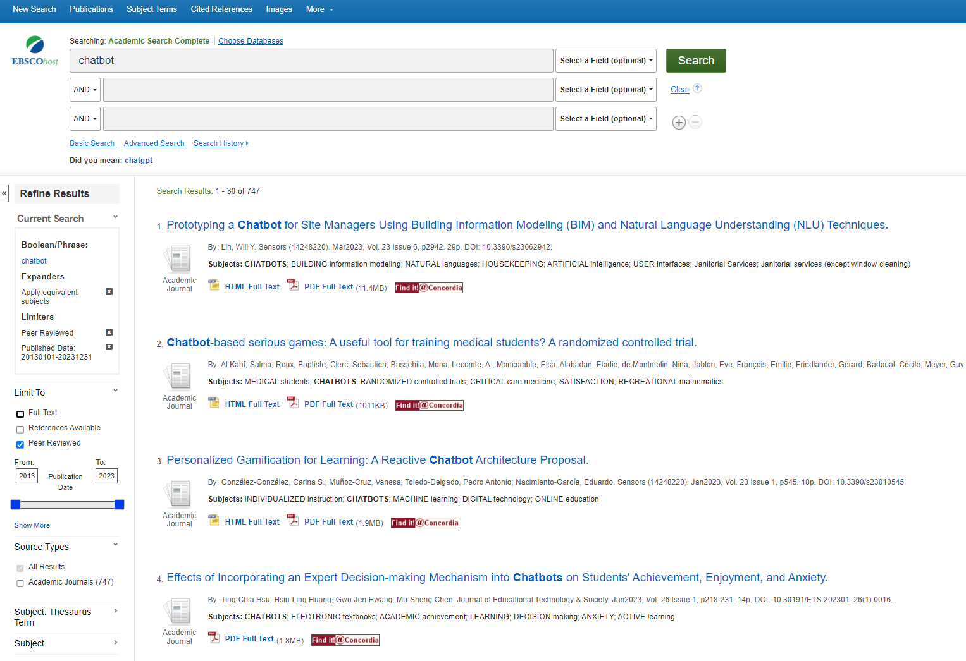
Lien vers cette recherche

Slide 44
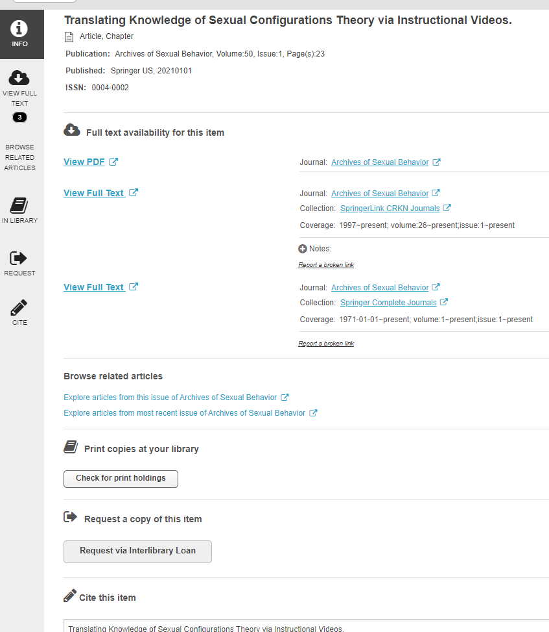
De ‘’Find it @ Concordia’’ au texte intégral grâce au link resolver
Cet article

Slide 45
Accédez au texte intégral – résumé des étapes à suivre
Plan A – document disponible intégralement en format PDF ou HTML
Plan B – Utiliser le link resolver (find it @Concordia) pour accéder au plein texte dans une autre base de données
Plan C – Vérifier si la bibliothèque a le document en format imprimé (puis le demander avec
Article/Chapter Scan & Deliver)
Plan D – Demander le document dans une autre bibliothèque à partir de votre compte personnel dans Sofia (prêt entre bibliothèques)

Slide 46
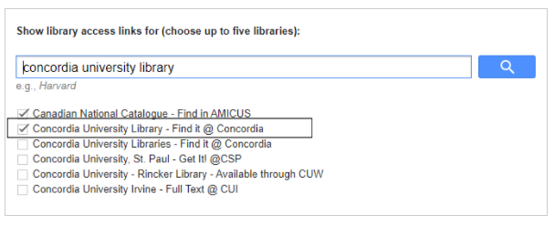
Google Scholar
Réglez les paramètres de Google Scholar pour repérer plus facilement quelles ressources sont disponibles à l’Université Concordia
  http://library.concordia.ca/find/google-scholar.php

Slide 47
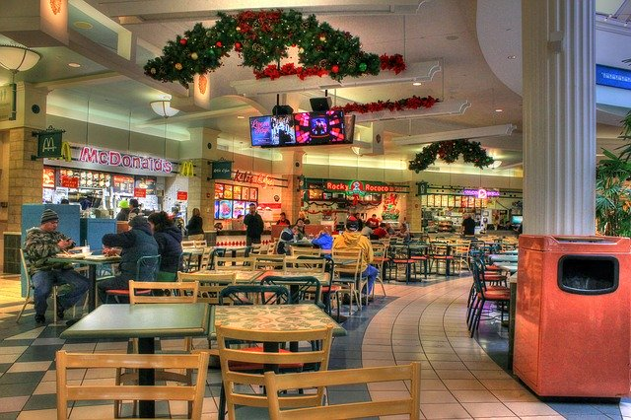

Quelles differences?
Google scholar
Bases de données de la bibliothèque
Volume | Quantité | Rapidité
Profondeur | Qualité | Approfondi
Left image: Yinan Chen, Dining Court, public domain, https://pixabay.com/photos/dining-court-shopping-mall-corridor-347314/
Right image: Jason Briscoe, Cooking, public domain, https://unsplash.com/photos/VBsG1VOgLIU
Notes:
Searching in Google Scholar – finding something to eat in a food court
Searching in Library Databases – Cooking at home
Speed vs process

Slide 48
Où chercher?
Sofia, outil de découverte de la bibliothèque
Academic Search Complete
(Base de données)
Google Scholar
Eureka.cc
(Base de données)
Littérature grise (ex.documents gouvernementaux, rapports d’ONG, documents de travail, bulletins d’informaitons, prépublications,…)

Slide 49
Exercice B

Slide 50
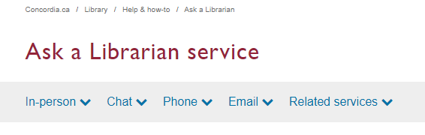
Questions?
Si vous avez besoin d’aide, communiquez avec un.e bibliothécaire:
http://library.concordia.ca/help/questions/
ethel.gamache@concordia.ca

